Slide 1


PAM/Badre Bahaji
Stratégies d'adaptation des moyens de subsistance pour la sécurité alimentaire (LCS-FS) Évaluation des besoins et unité de ciblage
2023 Avril

Slide 2

AUDIENCE
Ce PowerPoint a été développé pour les enquêteurs et le personnel du RAM et du programme dans les différents bureaux. Il peut également être utilisé pour la formation des partenaires ou des prestataires de services.
Il est organisé en différents modules pour faciliter la sélection du matériel pertinent en fonction du public.

Slide 3

Note d'orientation pour le LCS-FS
Veuillez vous référer à la note d'orientation et à la liste des stratégies pour explorer les stratégies d'adaptation des moyens de subsistance pour la sécurité alimentaire, ainsi que leurs explications et leur pertinence.

Slide 4
Introduction

Slide 5
LCS-fs : instructions de formation 1
Discuter les objectifs du module, c'est-à-dire obtenir des informations sur les stratégies d'adaptation des moyens de subsistance (pour la sécurité alimentaire) appliquées par les ménages de la population ciblée. Cela inclut la capacité des ménages à faire face aux chocs récents et à surmonter les chocs futurs.
Expliquer le rôle de cet indicateur dans le contexte de l'insécurité alimentaire et l'utilisation de l'information, en interne et en externe. Cela permet aux enquêteurs de bien comprendre l'importance des données à collecter.

Slide 6
Indicateurs des stratégies d'adaptation des moyens de subsistance (LCS)
Les indicateurs de stratégies d'adaptation des moyens de subsistance (LCS) sont des indicateurs mesurés au niveau des ménages qui sont relativement simples et qui sont en corrélation avec d'autres mesures de la sécurité alimentaire et de la vulnérabilité.
Ils sont basés sur une série de questions concernant la manière dont les ménages parviennent à faire face aux chocs qui mettent à mal leurs moyens de subsistance.
Les indicateurs LCS évaluent les capacités d’adaptation et de production des ménages à moyen et à long terme et leur impact futur sur les besoins alimentaires.
Notes:
Dernière Point: début d'une situation d'urgence, les ménages ont tendance à recourir à des stratégies d'adaptation à court terme basées sur la consommation pour surmonter les difficultés immédiates liées aux pénuries alimentaires. Si la situation persiste, les ménages commencent à chercher d'autres moyens de satisfaire leurs besoins alimentaires de base ou d'autres besoins essentiels. Les indicateurs LCS visent spécifiquement à capturer ces comportements.

Slide 7
LCS : LCS-FS & LCS-EN
L'indicateur des stratégies d'adaptation des moyens de subsistance existe en deux versions. L'une pour la sécurité alimentaire (LCS-FS) et l'autre pour les besoins essentiels (LCS-EN).
La version pour les besoins essentiels (LCS-EN) | La version relative à la sécurité alimentaire (LCS-FS)
devrait être utilisée dans les évaluations des besoins essentiels, ou chaque fois que l'objectif d'une évaluation est plus large que la sécurité alimentaire. | doit être utilisée lorsque l'objectif de la collecte de données est axé spécifiquement sur la sécurité alimentaire.

Slide 8
LCS: UTILISATIONS DE CET INDICATEUR
LCS-FS | LCS-EN
le suivi des activités du programme, la détermination de la situation de la sécurité alimentaire d'une population et le ciblage au niveau de la population. | Suivi de l’activité du programme (multi-purpose cash) ; l’évaluation de la vulnérabilité pour répondre aux besoins essentiels d’une population ; et le ciblage à l’échelle de la population.
joue un rôle dans la classification des ménages en fonction de leur niveau de sécurité alimentaire, par le biais de l'approche consolidée pour le rapport sur l'insécurité alimentaire (CARI). | Permet de classer les ménages en fonction de leur vulnérabilité pour répondre aux besoins essentiels dans la méthode de classification de vulnérabilité de l’ENA.
l'un des indicateurs de résultats de la sécurité alimentaire dans le tableau de référence de la classification intégrée des phases de la sécurité alimentaire (IPC) sur l'insécurité alimentaire aiguë. | L’un des indicateurs utilisés pour déterminer la gravité intersectorielle dans le Cadre d’analyse intersectorielle de Joint and Intersectoral Analysis Framework (JIAF)
Notes:
Le LCS-FS peut être utilisé de diverses manières, notamment pour le suivi des activités de programme, la détermination de la situation de la sécurité alimentaire d’une population et le ciblage au niveau de la population. L’indicateur LCS-FS joue un rôle dans la classification des ménages en fonction de leur niveau de sécurité alimentaire, à travers l’Approche consolidée pour la déclaration de l’insécurité alimentaire (CARI). Le LCS-FS est l’un des indicateurs de résultats en matière de sécurité alimentaire dans le tableau de référence de l’insécurité alimentaire aiguë de la Classification intégrée de la phase de sécurité alimentaire (CIP).

Slide 9
LCS : Qu’est-ce que LCS mesure ?
Les indicateurs LCS mesurent la stratégie d’adaptation aux moyens de subsistances la plus sévère appliquée par le ménage au cours des 30 jours précédant l’entretien ou qui a été épuisée par le ménage au cours des 12 mois précédant l’entretien, en réponse à....
LCS-FS: manque de nourriture ou d’argent pour acheter de la nourriture
LCS-EN: le manque de ressources pour accéder aux besoins essentiels (p. ex., nourriture, logement, services d’éducation et de santé, etc.) ;

Slide 10
LCS-fs : Qu'est-ce que c'est ?
L'enquête LCS-FS mesure la façon dans laquelle les ménages ont appliqué des stratégies d'adaptation des moyens de subsistance en réponse au manque de nourriture (ou d'argent pour acheter de la nourriture) au cours des 30 derniers jours précédant l'enquête.
Il s'agit de modifications à long terme des revenus ou des modes de production alimentaire et de réponses ponctuelles telles que la vente d'actifs en raison d'un manque de nourriture.
Alors que le score de consommation alimentaire (FCS) et l'indice de réduction des stratégies d'adaptation (rCSI) sont des indicateurs de la situation actuelle de la sécurité alimentaire et n'englobent que les comportements liés à l'alimentation (par exemple, la réduction du nombre/de la proportion des repas),…
le LCS-FS aide plutôt à évaluer les capacités d'adaptation et de production des ménages à plus long terme et leur impact futur sur l'accès à l'alimentation.

Slide 11
Le module LCS-FS

Slide 12
LCS-FS : instructions de formation 2
Notez la formulation de la question principale (sur la diapositive suivante). Il s'agit de savoir si le ménage a appliqué chaque stratégie d'adaptation des moyens de subsistance au cours des 30 derniers jours.
Expliquez la raison d'être de chaque stratégie d'adaptation dans le module du questionnaire en vous référant à la liste des stratégies.
Expliquez chacune des réponses et ce qu'elles signifient, tout en veillant à ce que les éventuelles questions de suivi et les éclaircissements soient compris. Il convient d'approfondir la question pendant la collecte des données afin d'obtenir les réponses les plus précises.
Des sondages doivent être effectués pendant la collecte des données afin de recueillir les réponses les plus précises.

Slide 13
MODULE LCS-FS : question principale
Au cours des 30 derniers jours, un membre de votre ménage a-t-il dû s'adonner à l'une des activités suivantes en raison d'un manque de nourriture ou d'argent pour l'acheter ? | 10 = Non, parce que nous n'en avions pas besoin 20 = Non, parce que nous avons déjà vendu ces actifs ou que nous avons exercé cette activité au cours des 12 derniers mois et que nous ne pouvons plus la poursuivre. 30= Oui 9999= Non applicable (n'a pas accès à cette stratégie) | Sévérité indicative de la stratégie (Le bureau de pays doit attribuer la sévérité appropriée, ce qui suit n'est qu'un exemple) | Noms des variables
1.1 Vente de biens ménagers (radio, meubles, télévision, bijoux, etc.) en raison d'un manque de nourriture | | __ | | Le stress | Lcs_stress_DomAsset
1.2 Emprunter de l’argent pour couvrir les besoins alimentaires | | __ | | Le stress | Lcs_stress_BorrowCash
1,3 Dépense d'épargne due à un manque de nourriture | | __ | | Le stress | Lcs_stress_Saving
1,4 A envoyé les membres du ménage manger ailleurs en raison d'un manque de nourriture | | __ | | Le stress | Lcs_stress_EatOut
1,5 A vendu des biens de production ou des moyens de transport (machine à coudre, brouette, bicyclette, voiture, etc.) en raison du manque de nourriture. | | __ | | Crise | Lcs_crisis_ProdAssets
1,6 Réduction des dépenses de santé (y compris les médicaments) en raison d'un manque de nourriture | | __ | | Crise | Lcs_crisis_Health
1,7 Enfants retirés de l'école en raison d'un manque de nourriture | | __ | | Crise | Lcs_crisis_OutSchool
1,8 A hypothéqué/vendu la maison où le ménage vivait en permanence ou la terre en raison d'un manque de nourriture | | __ | | Urgence | Lcs_em_ResAsset
1,9 Mendier (demander de l'argent/de la nourriture à des inconnus dans la rue) ou faire les poubelles en raison d'un manque de nourriture | | __ | | Urgence | Lcs_em_Begged
1.10 Se sont engagés dans des emplois ou des activités génératrices de revenus socialement dégradants, à haut risque, exploitants ou mettant leur vie en danger (par exemple, la contrebande, le vol, l'adhésion à des groupes armés, la prostitution) en raison d'un manque de nourriture. | | __ | | Urgence | Lcs_em_IllegalAct
Au cours des 30 derniers jours, un membre de votre ménage a-t-il dû [ ... ] par manque de nourriture ou d'argent pour l'acheter ?

Slide 14
MODULE LCS-FS : options de réponse
Au cours des 30 derniers jours, un membre de votre ménage a-t-il dû s'adonner à l'une des activités suivantes en raison d'un manque de nourriture ou d'argent pour l'acheter ? | 10 = Non, parce que nous n'en avions pas besoin 20 = Non, parce que nous avons déjà vendu ces actifs ou que nous avons exercé cette activité au cours des 12 derniers mois et que nous ne pouvons plus la poursuivre. 30= Oui 9999= Non applicable (n'a pas accès à cette stratégie) | Sévérité indicative de la stratégie (Le bureau de pays doit attribuer la sévérité appropriée, ce qui suit n'est qu'un exemple) | Noms des variables
1.1 Vente de biens ménagers (radio, meubles, télévision, bijoux, etc.) en raison d'un manque de nourriture | | __ | | Le stress | Lcs_stress_DomAsset
1.2 Emprunter de l’argent pour couvrir les besoins alimentaires | | __ | | Le stress | Lcs_stress_BorrowCash
1,3 Dépense d'épargne due à un manque de nourriture | | __ | | Le stress | Lcs_stress_Saving
1,4 A envoyé les membres du ménage manger ailleurs en raison d'un manque de nourriture | | __ | | Le stress | Lcs_stress_EatOut
1,5 A vendu des biens de production ou des moyens de transport (machine à coudre, brouette, bicyclette, voiture, etc.) en raison du manque de nourriture. | | __ | | Crise | Lcs_crisis_ProdAssets
1,6 Réduction des dépenses de santé (y compris les médicaments) en raison d'un manque de nourriture | | __ | | Crise | Lcs_crisis_Health
1,7 Enfants retirés de l'école en raison d'un manque de nourriture | | __ | | Crise | Lcs_crisis_OutSchool
1,8 A hypothéqué/vendu la maison où le ménage vivait en permanence ou la terre en raison d'un manque de nourriture | | __ | | Urgence | Lcs_em_ResAsset
1,9 Mendier (demander de l'argent/de la nourriture à des inconnus dans la rue) ou faire les poubelles en raison d'un manque de nourriture | | __ | | Urgence | Lcs_em_Begged
1.10 Se sont engagés dans des emplois ou des activités génératrices de revenus socialement dégradants, à haut risque, exploitants ou mettant leur vie en danger (par exemple, la contrebande, le vol, l'adhésion à des groupes armés, la prostitution) en raison d'un manque de nourriture. | | __ | | Urgence | Lcs_em_IllegalAct
Il n'y a que 4 options de réponse standard possibles pour chaque stratégie :
10 = Non, car nous n'en avions pas besoin.
20 = Non, car nous avons déjà vendu ces actifs ou nous avons exercé cette activité au cours des 12 derniers mois et nous ne pouvons pas continuer à le faire.
30= Oui
9999= Non applicable (n'a pas accès à cette stratégie)
Notes:
Les codes sont standardisés pour la conception et l'analyse des modules du questionnaire.

Slide 15

MODULE LCS-FS : options de réponse
Il n'y a que 4 options de réponse standard possibles pour chaque stratégie :
10 = Non, car nous n'en avions pas besoin.
20 = Non, car nous avons déjà vendu ces actifs ou nous avons exercé cette activité au cours des 12 derniers mois et nous ne pouvons pas continuer à le faire.
30= Oui
9999= Non applicable (n'a pas accès à cette stratégie)
Démonstration de deux scénarios différents :
Le ménage n'a pas eu besoin de recourir à une stratégie parce qu'il n'a pas manqué de nourriture ou d'argent pour l'acheter, OU
Le ménage a eu recours à une autre stratégie de survie pour pallier le manque de nourriture.
Si un ménage répond "non", nous devons lui demander pourquoi, afin de pouvoir choisir l'option de réponse la plus appropriée.

Slide 16
MODULE LCS-FS : options de réponse
Il n'y a que 4 options de réponse standard possibles pour chaque stratégie :
10 = Non, car nous n'en avions pas besoin.
20 = Non, car nous avons déjà vendu ces actifs ou nous avons exercé cette activité au cours des 12 derniers mois et nous ne pouvons pas continuer à le faire.
30= Oui
9999= Non applicable (n'a pas accès à cette stratégie)
Là encore, si un ménage répond "non", nous devons l'interroger pour en comprendre la raison, afin de sélectionner l'option de réponse la plus appropriée.
Cela signifie qu'un ménage peut ne pas être en mesure d'appliquer une stratégie d'adaptation si celle-ci a été appliquée et épuisée avant les 30 jours (mais au cours des 12 derniers mois), en raison d'un manque de nourriture ou d'argent pour l'acheter.
Si un ménage indique qu’il a épuisé une stratégie
Assurez-vous de saisir la raison. Si ce n’est PAS lié à un manque de nourriture ou d’argent pour l’acheter, alors la réponse appropriée est « Non parce que nous n’en avions pas besoin ». Assurez-vous que cela s’est produit au cours des 12 derniers mois. Dans le cas contraire, la réponse appropriée est « Sans objet... S’assurer que l’épuisement est possible, p. ex., il est rarement possible d’épuiser la mendicité.

Slide 17
MODULE LCS-FS : options de réponse
Il n'y a que 4 options de réponse standard possibles pour chaque stratégie :
10 = Non, car nous n'en avions pas besoin.
20 = Non, car nous avons déjà vendu ces actifs ou nous avons exercé cette activité au cours des 12 derniers mois et nous ne pouvons pas continuer à le faire.
30= Oui
9999= Non applicable (n'a pas accès à cette stratégie)
Si la personne interrogée répond "oui", il faut alors l'interroger pour en comprendre la raison et sélectionner l'option de réponse la plus appropriée.
Il se peut qu'un ménage ait adopté une stratégie ou une activité de survie pour une raison autre que le manque de nourriture ou d'argent pour l'acheter.
Cela signifie qu'un ménage a appliqué une stratégie d'adaptation au cours des 30 derniers jours en raison d'un manque de nourriture ou d'argent pour l'acheter.

Slide 18
MODULE LCS-FS : options de réponse
Il n'y a que 4 options de réponse standard possibles pour chaque stratégie :
10 = Non, car nous n'en avions pas besoin.
20 = Non, car nous avons déjà vendu ces actifs ou nous avons exercé cette activité au cours des 12 derniers mois et nous ne pouvons pas continuer à le faire.
30= Oui
9999= Non applicable (n'a pas accès à cette stratégie)
La personne interrogée peut répondre "non" ou "cela ne s'applique pas". Nous devons l'interroger pour en comprendre la raison et sélectionner la réponse la plus appropriée. Dans ce cas, il se peut que la stratégie ne s'applique pas au ménage.
Cela signifie qu'un ménage n'est pas en mesure de s'appuyer sur une stratégie d'adaptation car elle ne s'applique pas à lui parce qu'il n'a pas accès à cette stratégie (par exemple, il n'y a pas d'enfants dans le ménage à retirer de l'école), ou que le ménage a épuisé la stratégie il y a plus de 12 mois.

Slide 19
Niveaux de Sévérité des stratégies lcs

Slide 20
MODULE LCS-FS : STRATÉGIES D'ADAPTATION
Au cours des 30 derniers jours, un membre de votre ménage a-t-il dû s'adonner à l'une des activités suivantes en raison d'un manque de nourriture ou d'argent pour l'acheter ? | 10 = Non, parce que nous n'en avions pas besoin 20 = Non, parce que nous avons déjà vendu ces actifs ou que nous avons exercé cette activité au cours des 12 derniers mois et que nous ne pouvons plus la poursuivre. 30= Oui 9999= Non applicable (n'a pas accès à cette stratégie) | Sévérité indicative de la stratégie (Le bureau de pays doit attribuer la sévérité appropriée, ce qui suit n'est qu'un exemple) | Noms des variables
1.1 Vente de biens ménagers (radio, meubles, télévision, bijoux, etc.) en raison d'un manque de nourriture | | __ | | Le stress | Lcs_stress_DomAsset
1.2 Emprunter de l’argent pour couvrir les besoins alimentaires | | __ | | Le stress | Lcs_stress_BorrowCash
1,3 Dépense d'épargne due à un manque de nourriture | | __ | | Le stress | Lcs_stress_Saving
1,4 A envoyé les membres du ménage manger ailleurs en raison d'un manque de nourriture | | __ | | Le stress | Lcs_stress_EatOut
1,5 A vendu des biens de production ou des moyens de transport (machine à coudre, brouette, bicyclette, voiture, etc.) en raison du manque de nourriture. | | __ | | Crise | Lcs_crisis_ProdAssets
1,6 Réduction des dépenses de santé (y compris les médicaments) en raison d'un manque de nourriture | | __ | | Crise | Lcs_crisis_Health
1,7 Enfants retirés de l'école en raison d'un manque de nourriture | | __ | | Crise | Lcs_crisis_OutSchool
1,8 A hypothéqué/vendu la maison où le ménage vivait en permanence ou la terre en raison d'un manque de nourriture | | __ | | Urgence | Lcs_em_ResAsset
1,9 Mendier (demander de l'argent/de la nourriture à des inconnus dans la rue) ou faire les poubelles en raison d'un manque de nourriture | | __ | | Urgence | Lcs_em_Begged
1.10 Se sont engagés dans des emplois ou des activités génératrices de revenus socialement dégradants, à haut risque, exploitants ou mettant leur vie en danger (par exemple, la contrebande, le vol, l'adhésion à des groupes armés, la prostitution) en raison d'un manque de nourriture. | | __ | | Urgence | Lcs_em_IllegalAct
Instructions :
Pour votre présentation au niveau national, assurez-vous que les déclarations de stratégie présentées (en gris) sont mises à jour avec votre module final.
Reportez-vous aux documents disponibles sur le centre de ressources VAM
4 stress
3 crises
3 urgence

Slide 21
Lcs-FS : sévérité - Stress
Le stress
indique une capacité réduite à faire face à des chocs futurs en raison d'une réduction actuelle des ressources ou d'une augmentation des dettes.
La première action d'un ménage confronté à un choc consiste à se débarrasser progressivement de ses actifs, par exemple en dépensant son épargne, en vendant des actifs simples ou en empruntant de l'argent.
Notes:
La première mesure qu’un ménage prendrait lorsqu’il est confronté à un choc ou à un facteur de stress est d’essayer de minimiser les risques et de gérer sa consommation alimentaire et ses besoins essentiels. Cela conduit à l’élimination progressive d’actifs - par exemple, en dépensant des économies, en vendant des actifs simples ou en empruntant de l’argent.

Slide 22
Lcs-FS : sévérité - Crise
Le stress
indique une capacité réduite à faire face à des chocs futurs en raison d'une réduction actuelle des ressources ou d'une augmentation des dettes.
Si la situation persiste ou s'aggrave, ils auront recours à des stratégies d'adaptation de crise, et lorsque, par exemple, les actifs productifs sont vendus ou que les dépenses de santé/médicaments essentiels sont réduites, il devient plus difficile pour la personne ou le ménage de revenir à la situation d'avant la crise.
Crise
réduit directement la productivité future, y compris la formation du capital humain.

Slide 23
Lcs-FS : Sévérité - Urgence
Le stress
indique une capacité réduite à faire face à des chocs futurs en raison d'une réduction actuelle des ressources ou d'une augmentation des dettes.
Enfin, le ménage peut avoir recours à la vente de son unique maison/terrain, à la mendicité ou au pillage, à la vente de son dernier animal femelle productif, ce qui est un signe d'incapacité à faire face à la crise.
Crise
réduit directement la productivité future, y compris la formation du capital humain.
Urgence
affecte la productivité future, mais elle est plus difficile à inverser ou plus dramatique par nature.

Slide 24
Lcs-FS : niveaux de sévérité
Le stress
indique une capacité réduite à faire face à des chocs futurs en raison d'une réduction actuelle des ressources ou d'une augmentation des dettes.
L'adoption de stratégies d'adaptation au stress, à la crise et à la situation d'urgence se fait de manière séquentielle plutôt que simultanée.
Crise
réduit directement la productivité future, y compris la formation du capital humain.
Urgence
affecte la productivité future, mais elle est plus difficile à inverser ou plus dramatique par nature.

Slide 25
Comment les réunir ?

Slide 26
Lcs-FS : classification des ménages
Si un ménage a eu recours à une ou plusieurs stratégie(s) d'adaptation au stress au cours des 30 derniers jours ou a épuisé cette (ces) stratégie(s) au cours des 12 derniers mois
Le ménage applique des mesures d'adaptation au stress
Si le même ménage a eu recours à une ou plusieurs stratégie(s) d'adaptation à la crise au cours des 30 derniers jours ou a épuisé cette ou ces stratégie(s) au cours des 12 derniers mois
Le ménage applique des mesures d'adaptation à la crise
Si le même ménage a eu recours à une ou plusieurs stratégies d'urgence au cours des 30 derniers jours ou a épuisé cette ou ces stratégies au cours des 12 derniers mois
Le ménage fait appel à des mesures d'urgence

Slide 27
Les stratégies d’adaptation aux moyens de subsistance

Slide 28
LCS-fs : instructions de formation 3
Selon le temps disponible pour la formation des enquêteurs, il est suggéré de passer en revue chacune des stratégies et des exemples potentiels de vérification.
Passez en revue la liste des stratégies pour inclure les tableaux avec les 10+ stratégies pertinentes sélectionnées pour le contexte de votre pays sous forme de diapositives individuelles (voir les trois diapositives suivantes à titre d’exemples)
Assurez-vous de mettre en évidence les éléments clés, y compris ce que chacune des options de réponse signifie pour chaque question, ainsi que des exemples de vérification et des stratégies d’approfondissement.
Notez que si le temps ne le permet pas, l’information devrait au moins être incluse dans le manuel de formation des enquêteurs.

Slide 29
EXEMPLE DE DESCRIPTION D'UNE STRATÉGIE D'ADAPTATION AU STRESS
Le stress
(Nom de la variable : Lcs_stress_Saving) Au cours des 30 derniers jours, un membre de votre ménage a-t-il dû dépenser de l'épargne en raison d'un manque de nourriture ou d'argent pour l'acheter ?
Raison d'être/Utilisation | Que signifie chaque option de réponse ? | Exemples de vérification
Justification : La dépense de l'épargne affaiblit la capacité des ménages à se rabattre sur des liquidités facilement disponibles, contrairement aux actifs qui doivent être liquidés. L'épargne est considérée comme de l'argent ou d'autres biens de valeur mis de côté en vue d'une consommation future. Par exemple, l'argent liquide mis de côté pour les urgences domestiques, les cérémonies, la scolarité ou d'autres dépenses importantes. L'épargne peut également être destinée à des investissements futurs (par exemple, l'entreprise familiale, l'achat de bétail, etc.) Attention et utilisation : Il est essentiel de poser des questions sur l'utilisation de l'épargne, plutôt que sur l'utilisation des revenus du ménage. Il faut être prudent avant d'utiliser cette stratégie dans un contexte de déplacement prolongé, car la plupart des ménages auraient épuisé cette stratégie il y a plus de 12 mois. Cette stratégie ne s'applique donc pas à la plupart des ménages. Sévérité : Il existe presque toujours une sévérité du stress. | Non, il n'était pas nécessaire de dépenser l'épargne parce que le ménage n'était pas confronté à une pénurie de nourriture ou d'argent pour l'acheter, ou parce qu'il avait appliqué une autre stratégie d'adaptation des moyens de subsistance. | Il est nécessaire d'approfondir la question pour s'assurer de la sélection de la réponse la plus appropriée. 1) Votre ménage dispose-t-il d'une épargne ? 2) pourquoi avez-vous dépensé (ou non) les économies réalisées ?
 | Oui, le ménage a dû dépenser de l'épargne au cours des 30 derniers jours en raison d'un manque de nourriture ou d'argent pour l'acheter. | S'assurer que le ménage a dépensé ses économies pour pouvoir se payer de la nourriture, et non pour d'autres raisons.
 | Non, parce que le ménage a déjà dépensé son épargne au cours des 12 derniers mois et qu'il n'a plus d'épargne. | Si le ménage a répondu "nous avions des économies mais nous avons dû les dépenser avant les 30 derniers jours mais au cours de l'année écoulée", la réponse appropriée est "non parce qu'elles ont déjà été épuisées au cours des 12 derniers mois".
 | Non applicable car le ménage n'a pas eu d'épargne depuis plus de 12 mois. | Si le ménage a répondu "nous n'avons pas d'épargne et n'en avons pas eu l'année dernière, car nos revenus couvrent à peine nos dépenses", le choix de réponse approprié est « non applicable".
Notes:
L'épargne est la partie du revenu qui n'est pas consacrée à la consommation courante. Épargner - mettre progressivement de l'argent ou de l'or de côté, généralement sur un compte bancaire. Les gens épargnent généralement en vue d'un objectif particulier, comme l'achat d'une voiture, le versement d'un acompte pour l'achat d'une maison ou toute autre urgence qui pourrait survenir. Elle procure à une personne ou à un ménage une certaine sécurité financière.
Le revenu est une somme d'argent perçue, notamment de manière régulière ou irrégulière, dans le cadre d'un travail ou d'un investissement.

Slide 30
EXEMPLE DE DESCRIPTION D'UNE STRATÉGIE DE GESTION DE CRISE
Crise
(Nom de variable : Lcs_crisis_OutSchool) Au cours des 30 derniers jours, votre ménage a-t-il dû retirer des enfants de l'école en raison d'un manque de nourriture ou d'argent pour l'acheter ?
Raison d'être/Utilisation | Que signifie chaque option de réponse ? | Exemples de vérification
Justification : cette mesure diminue le capital humain et est donc considérée comme une stratégie de crise ; le fait de retirer des enfants de l'école aura une influence considérable sur leur productivité future et constitue une violation de leur droit à l'éducation. Attention et utilisation : Cette stratégie est pertinente pour les ménages dont les enfants sont en âge d'être scolarisés dans le cadre de l'enseignement obligatoire. Si un ménage retire ses enfants de l'école secondaire ou de l'enseignement professionnel supérieur pour contribuer au revenu du ménage, cela a moins d'impact sur leur productivité future et pourrait être moins grave que de priver les enfants d'aller à l'école. Les enfants d'âge scolaire sont généralement âgés de 6 à 18 ans, mais cette tranche d'âge peut varier légèrement en fonction du contexte. Sévérité : Selon le contexte, cette stratégie pourrait avoir la sévérité d'une urgence, mais pas nécessairement d'une crise. | Non, il n'était pas nécessaire de retirer les enfants de l'école parce que le ménage n'était pas confronté à une pénurie de nourriture ou d'argent pour l'acheter, ou parce qu'il avait appliqué une autre stratégie de survie. | Il est nécessaire d'approfondir la question pour s'assurer de la sélection de la réponse la plus appropriée. 1) Avez-vous des enfants en âge scolaire ? 2) pourquoi n'avez-vous pas eu besoin d'appliquer cette stratégie ?
 | Oui, le ménage a dû retirer des enfants de l'école au cours des 30 derniers jours en raison d'un manque de nourriture ou d'argent pour l'acheter. | Veiller à ce que les enfants soient retirés de l'école par manque de nourriture ou d'argent pour l'acheter.
 | Non, car le ménage a déjà retiré ses enfants de l'école au cours des 12 derniers mois. | Si le ménage a déjà retiré tous ses enfants d'âge scolaire de l'école par manque d'argent avant les 30 jours et au cours des 12 derniers mois.
 | Non applicable car le ménage n'a pas d'enfants en âge d'être scolarisés et n'en a pas eu au cours des 12 derniers mois. Il est également possible que le ménage ait des enfants d'âge scolaire qui n'ont jamais été inscrits à l'école ou qui ont quitté l'école depuis plus de 12 mois. | La réponse « non applicable" n'est pertinente que si le ménage : 1) n'a pas d'enfants en âge scolaire, 2) n'ont jamais inscrit leurs enfants à l'école, 3) il n'y a pas d'école dans les environs.

Slide 31
EXEMPLE DE DESCRIPTION D'UNE STRATÉGIE D'ADAPTATION D'URGENCE
Urgence
(Nom de variable : Lcs_em_IllegalAct) Au cours des 30 derniers jours, un membre de votre ménage a-t-il été contraint d'exercer un travail ou une activité rémunératrice socialement dégradant, à haut risque, exploitants ou mettant sa vie en danger (par exemple, la contrebande, le vol, l'adhésion à des groupes armés, la prostitution) en raison d'un manque de nourriture ou d'argent pour l'acheter ?
Raison d'être/Utilisation | Que signifie chaque option de réponse ? | Exemples de vérification
Justification : cette stratégie d'adaptation se réfère à des activités génératrices de revenus à haut risque ou socialement dégradantes - entraînant ainsi une perte de dignité humaine et posant des risques de protection pour les membres du ménage concernés. Attention et l'utilisation : Nécessité de mettre l'accent sur les raisons qui poussent à s'engager dans des activités illégales : souvent, elles peuvent être financièrement gratifiantes (par exemple, la contrebande, la vente de drogues) et les gens le font pour cette raison, et non parce qu'ils sont désespérés ou qu'ils ont besoin de nourriture. Certaines activités sont illégales au regard de la loi, mais il s'agit d'activités normales, comme la production de charbon de bois, qui est souvent illégale mais considérée comme une activité plutôt normale, ou les réfugiés qui ne sont pas autorisés par la loi à travailler en dehors des camps, mais qui sont considérés comme une activité normale. Ces activités ne peuvent donc pas être qualifiées de stratégie d'urgence. Sévérité : La sévérité de cette stratégie est presque toujours une urgence. | Non, il n'était pas nécessaire de s'engager dans des emplois ou des activités génératrices de revenus socialement dégradants, à haut risque, exploitants ou mettant la vie en danger parce que le ménage n'était pas confronté à des pénuries de nourriture ou d'argent pour l'acheter ou avait appliqué une autre stratégie de survie. | Il est nécessaire d'approfondir la question pour s'assurer de la sélection de la réponse la plus appropriée. L’exploration doit porter sur des activités socialement dégradantes, risquées ou d’exploitation couramment utilisées. Par exemple, si la contrebande est une activité courante pour les ménages vulnérables, l’enquête devrait se concentrer sur cette activité. Différents termes peuvent être utilisés pour décrire ces activités afin d’adoucir le langage. Par exemple, la contrebande peut être reformulée comme le fait de traverser la frontière avec des marchandises non enregistrées. Autre exemple : l’adhésion à des groupes armés pourrait être reformulée comme la participation à des groupes visant à protéger leurs familles/communautés.
 | Oui, le ménage a dû s'engager dans des emplois ou des activités génératrices de revenus socialement dégradants, à haut risque, exploitants ou mettant la vie en danger au cours des 30 derniers jours en raison d'un manque de nourriture ou d'argent pour l'acheter. | S'assurer que cette stratégie a été appliquée en raison d'un manque de nourriture ou d'un manque d'argent pour l'acheter.
 | Non, parce que le ménage s'est déjà engagé dans des emplois ou des activités génératrices de revenus socialement dégradants, à haut risque, exploitants ou mettant la vie en danger au cours des 12 derniers mois et que la poursuite de ces activités aurait des conséquences en termes de protection (par exemple, contrebande, déportation, etc.).
 |  | La réponse « non applicable" n'est pas une option pour cette question, car techniquement, elle pourrait s'appliquer à tous les ménages si le ménage est vraiment dans le besoin. Bien que les ménages puissent craindre de répondre à ces questions, il est nécessaire de les interroger pour comprendre s'ils ont atteint un niveau d'urgence et s'ils ont eu recours à ce type de stratégies.

Slide 32
Conception du module

Slide 33
LCS-FS : Conception du module
Lorsque vous concevez votre questionnaire, y compris le module LCS-FS, veuillez vous référer au Survey Designer (concepteur d’enquete en ligne) qui propose les modules standard du PAM en formats XLSform et Word.
D'autres stratégies d'adaptation aux moyens de subsistance peuvent être incluses, mais le module de base doit reprendre les questions principales et les stratégies standard.
Si vous utilisez des outils de collecte de données et des plates-formes qui ne sont pas compatibles avec les formulaires XLS, vous devez reproduire correctement le module standard, y compris les modèles de saut et les contraintes de validation.
Notes:
Un formulaire XLS est le format Excel du contenu d'un questionnaire d'enquête. Il contient toutes les questions et les réponses.
les réponses ( de chaque enquête dans les langues choisies la logique de saut et les règles qui informeront les données
collecte Cela permet de transférer les questions sélectionnées dans le concepteur d'enquête vers des outils ODK en ligne pour la collecte de données.
La collecte des données est codée de manière standardisée et facilite également l'analyse des données après l'exercice de collecte des données.

Slide 34
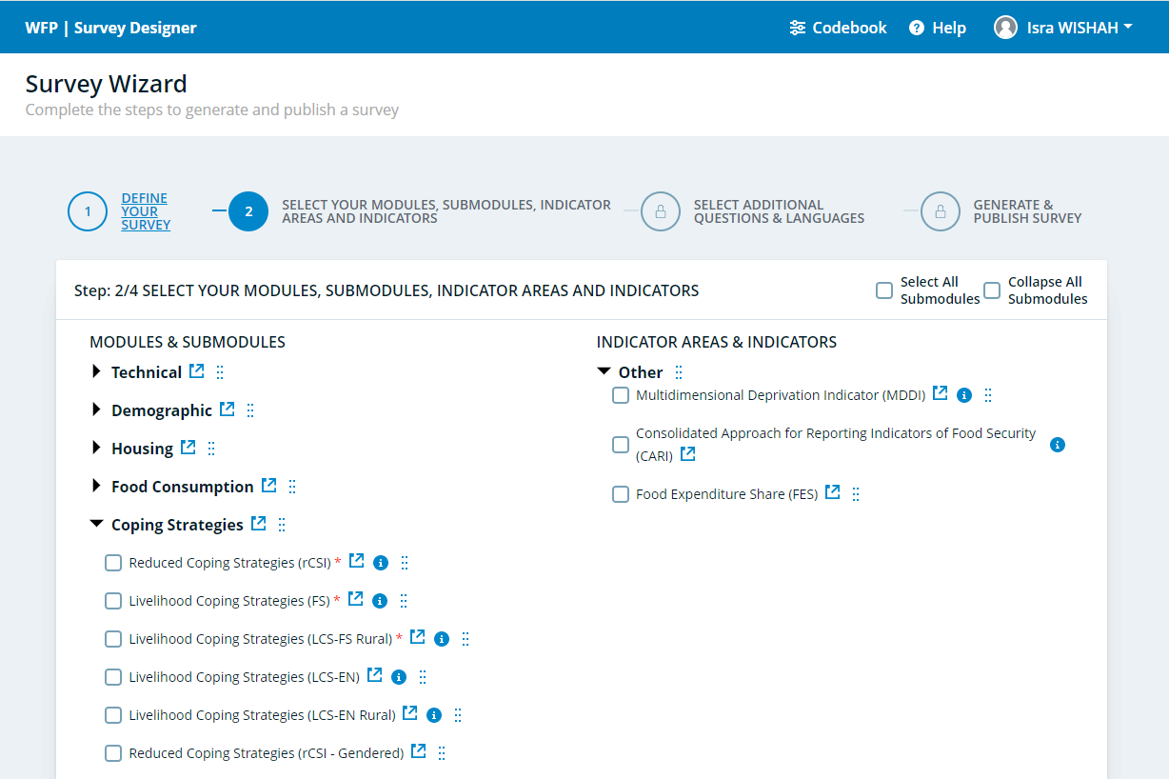
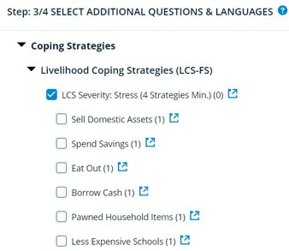
LCS-FS : Concepteur d'enquêtes
LCS-FS (Survey Designer)
Two steps:
1) Select the right LCS module
2) Choose the appropriate and relevant strategies for your context in each severity level
Important: ensure the inclusion of the minimum mandatory number of strategies: 4 stress, 3 crisis and 3 emergency
Notes:
Survey Designer est l'outil Web du PAM qui permet aux utilisateurs d'élaborer des questionnaires d'évaluation, de suivi et de marché sur mesure à l'aide d'un contenu normalisé dans plusieurs langues.

Slide 35
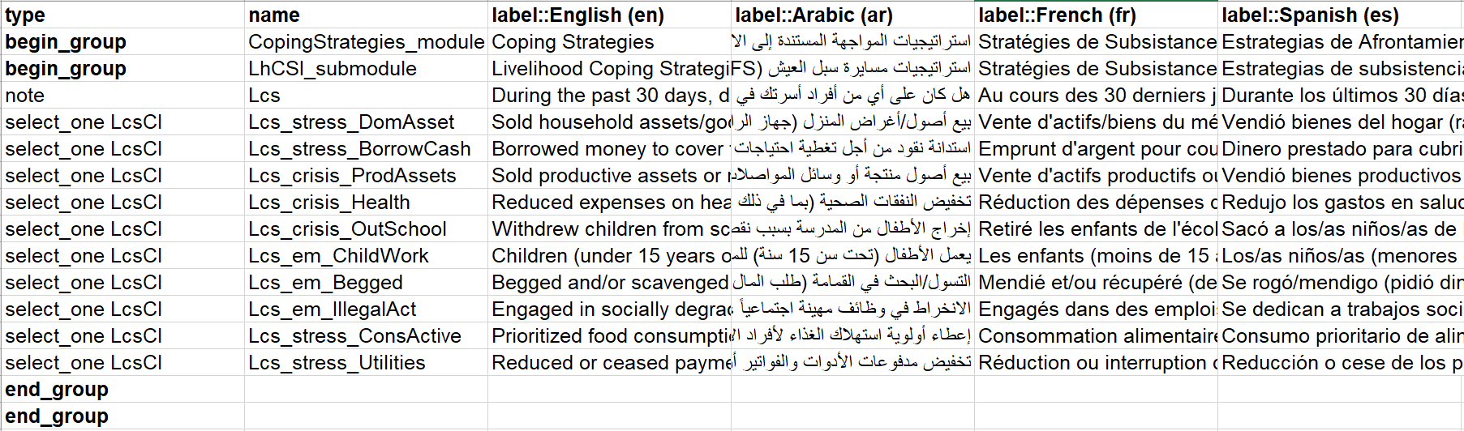
LCS-FS : Concepteur d'enquêtes
Après avoir sélectionné un minimum de 4 stratégies d'adaptation au stress, 3 stratégies d'adaptation à la crise et 3 stratégies d'adaptation à l'urgence, adaptées à votre contexte, et ajouté la ou les langue(s) locale(s), vous pouvez passer à l'étape finale du concepteur d'enquête où le formulaire XLS peut être généré.
Concepteur d'enquêtes
Retrouvez les dernières stratégies LCS-FS standard en XLSform sur

Slide 36
Contextualiser le module
Notes:
**Mohamed**

Slide 37
Lcs-FS : Ajuster la sévérité
Les niveaux de sévérité de certaines stratégies de survie peuvent varier d'une région à l'autre, ou d'un pays à l'autre dans une même région.
Ainsi, la sévérité de certaines stratégies peut être étudiée dans le cadre de discussions de groupe et déterminée en consultation avec les populations concernées (résidents, réfugiés, personnes déplacées à l'intérieur du pays, rapatriés et migrants).
Se référer au questionnaire qualitatif proposé pour les discussions de groupe, voir l'outil qualitatif LCS-FS ici.

Slide 38
Développer de nouvelles stratégies
Encadré 1 : Principes d'inclusion des comportements d'adaptation aux moyens de subsistance dans le LCS-FS Bien qu'il existe de nombreux types de comportements d'adaptation, seuls certains types de comportements liés aux moyens de subsistance font partie du LCS. Posez les questions suivantes sur chacun des comportements identifiés :
LCS | Pas LCS
Ce comportement est-il utilisé pour faire face à un choc existant (ex post) ? | ...ou vise-t-elle à renforcer la résilience (ex ante) ?
Influence-t-elle les ménages à moyen ou long terme en termes de moyens de subsistance, de capital humain ou de dignité ? | ... ou la stratégie consiste-t-elle à modifier les comportements de consommation alimentaire à court terme ?
La stratégie est-elle adoptée comme mécanisme d'adaptation aux chocs ? | ... ou cela fait-il partie de la culture habituelle de la communauté ?

Slide 39
Etape 1: Développer des stratégies supplémentaires
Pour LCS-FS, veuillez vous référer au note d'orientation and liste des stratégies explorer les stratégies d’adaptation des moyens de subsistance pour la sécurité alimentaire, ainsi que leurs explications et leur pertinence.
Se référer au questionnaire qualitatif proposé pour les FGD :
'LCS-FS Qualitative tool' here
Analysez les données LCS existantes issues d’activités de collecte de données récentes, supprimez les stratégies non pertinentes
Examiner les sources de données secondaires et les informations anecdotiques sur la façon dont les gens s’adaptent
Mener des discussions de groupe pour valider la pertinence de ces stratégies

Slide 40
Étape 2: FGD (Liste des stratégies)
PORTÉE DE LA RECHERCHE
Les groupes de population d'intérêt comprennent :
Déplacées
résidents
réfugié
Migrants
Veiller à ce que tous les groupes de population d'intérêt participent aux discussions de groupe de discussion. Cela vous permettra de saisir les différentes stratégies d'adaptation appliquées par différentes populations.
Les paramètres contextuels d'intérêt sont les suivants :
rural
urbain
camp
etc.
Il est essentiel de s'assurer également de la couverture de tous les paramètres contextuels présents dans votre bureau de pays.
QUESTION DE RECHERCHE : Que font les gens lorsqu’ils n’ont pas assez de nourriture à manger ou d’argent pour acheter de la nourriture ?
Questions à se poser lors des FGD : Comment les ménages de votre communauté font-ils face à ce choc spécifique (p. ex., inondation, sécheresse, crise économique, etc.) ? Comment les ménages de votre communauté s’adaptent-ils à l’augmentation des ressources de leur ménage pour accéder à la nourriture ? Comment les ménages de votre communauté font-ils face à la réduction de la demande alimentaire ? Comment les ménages de votre communauté font-ils face à la distribution des ressources alimentaires au sein de leur ménage ?
Notes:
**Mohamed**

Slide 41

STEP 3: FGD (Ajuster la sévérité)
Divisez le FGD de manière à ce que la liste des stratégies d’adaptation ou des comportements soit d’abord convenue, puis que la gravité soit discutée. La gravité doit être classée en 3 catégories (stress, crise et urgence). Mettez-vous d’abord d’accord sur le moins grave, puis sur le plus grave, et le groupe du milieu tombera naturellement. La gravité finale déterminée est basée sur l’impact attendu à moyen ou long terme sur les ménages prévu par les participants et la FGD devrait parvenir à un consensus à ce sujet.
Encadré 3 : questions pour guider la discussion sur la sévérité pendant la discussion du groupe de discussion : Est-il réversible, ou peut-il être inversé lorsqu'il n'est plus nécessaire ? Est-elle de nature dramatique ou comporte-t-elle un risque de protection (par exemple, des activités illégales, à haut risque ou d'exploitation) ? Le comportement peut-il être utilisé en permanence ou s'agit-il d'une stratégie ponctuelle ?
Les stratégies d’adaptation nouvellement formulées doivent être communiquées au RAM-N pour examen et inclusion à la fois dans le Codebook standard et dans la plate-forme Survey Designer.
Global.AssessmentandTargeting@wfp.org
Notes:
**Mohamed**

Slide 42
Contrôle de la qualité des données
Et analyse

Slide 43
Lcs-FS : EXPLORATION DES DONNÉES
Exécuter une analyse de fréquences pour chacune des stratégies de votre module
Le cas échéant, ventiler les résultats par groupes de population (PDI, réfugiés, etc.) et/ou par contexte (urbain, rural, camps) afin de les étudier séparément.
Examiner attentivement les résultats de chaque option de réponse pour chaque stratégie.
Si vous avez plus que les dix stratégies requises (4 stratégies de stress, 3 stratégies de crise et 4 stratégies d'urgence), examinez les résultats afin d'omettre les stratégies qui ne s'appliquent pas à plus de 50 % d'un groupe de population ou d'une strate donnée.
*Important : si vous n'avez que 10 stratégies et que vous avez une proportion élevée de stratégies non applicables, assurez-vous de procéder à une révision complète de votre module LCS-FS en vous référant à la note d'orientation et au matériel connexe sur le centre de ressources VAM.
Scripts d'analyse en R, STATA et SPSS
Exemple de données

Slide 44
Exemples de contrôles de qualité
Suivre les résultats de chaque stratégie d'adaptation des moyens de subsistance par enquêteur afin de détecter les problèmes de qualité des données. Cela peut se faire par le biais d'un tableau croisé des LCS-FS par l'enquêteur.
Si les recenseurs ont tendance à classer les ménages différemment de la moyenne ou à sélectionner les mêmes options de réponse dans la plupart des stratégies, cela peut être dû à un manque de compréhension de la question de l'enquête LCS-FS, et ils doivent être identifiés et formés à nouveau.
Cela ne peut être vérifié que lorsque les enquêteurs ont mené plusieurs entretiens.

Slide 45
Exemples de contrôles de qualité
Lorsque la personne interrogée déclare ne pas avoir d'enfants d'âge scolaire dans son ménage (généralement entre 6 et 18 ans, dans la section sur la composition du ménage), les stratégies d'adaptation telles que "retirer les enfants de l'école" ou "déplacer les enfants dans une école moins coûteuse" doivent recevoir la réponse "N/A".
La section sur les actifs des ménages pourrait être utilisée pour vérifier certaines des réponses à l'enquête LCS-FS. Par exemple, si un ménage déclare posséder actuellement des actifs productifs, une stratégie d'adaptation liée à ces actifs ne peut pas être enregistrée comme étant "épuisée".

Slide 46


Lcs-FS : calcul
Créez une variable dichotomique pour chaque niveau de sévérité de l'adaptation, représentant si un ménage a adopté ou épuisé une stratégie avec ce niveau de sévérité.
Trois variables dichotomiques doivent être créées :
- stress_coping
- crise_coping
- coping_d'urgence
Ensuite, une variable catégorielle est construite, représentant le niveau de sévérité de la stratégie la plus sévère qu'un ménage a adoptée ou épuisée. La variable catégorielle va de 1 à 4 et reflète l'un des quatre groupes dans lesquels les ménages sont répartis :
- pas de recours à des stratégies de stress, de crise ou d'urgence
- l'utilisation de stratégies de lutte contre le stress
- l'utilisation de stratégies de crise
- l'utilisation de stratégies d'urgence
Notes:
Si un ménage répond "Non, parce que nous avons déjà vendu ces actifs ou que nous nous sommes engagés dans cette activité au cours des 12 derniers mois et que nous ne pouvons pas continuer" à une stratégie, ce ménage est considéré comme ayant expérimenté cette stratégie. Inversement, si un ménage répond "Non, parce que nous n'en avions pas besoin" ou "Sans objet (nous n'avons pas accès à cette stratégie)", il est considéré comme n'ayant pas expérimenté cette stratégie particulière.

Slide 47
Lcs: calcul
Peu importe le nombre de stratégies incluses dans votre module, l’indicateur doit être calculé UNIQUEMENT sur la base de 10 stratégies (4 stress, 3 crise, 3 urgence)
Comment sélectionner les dix stratégies à utiliser si vous avez plus de dix stratégies requises ?
Omettez les stratégies qui ne s’appliquent pas à plus de 50 % d’un groupe ou d’une strate de population donné.
Parmi les stratégies qui sont largement appliquées dans la population, sélectionnez généralement celles qui sont les plus appliquées
Notes:
Let’s talk about the calculation per se now….and let’s start by clarifying something very important…
…
So how do you choose within each level? …

Slide 48
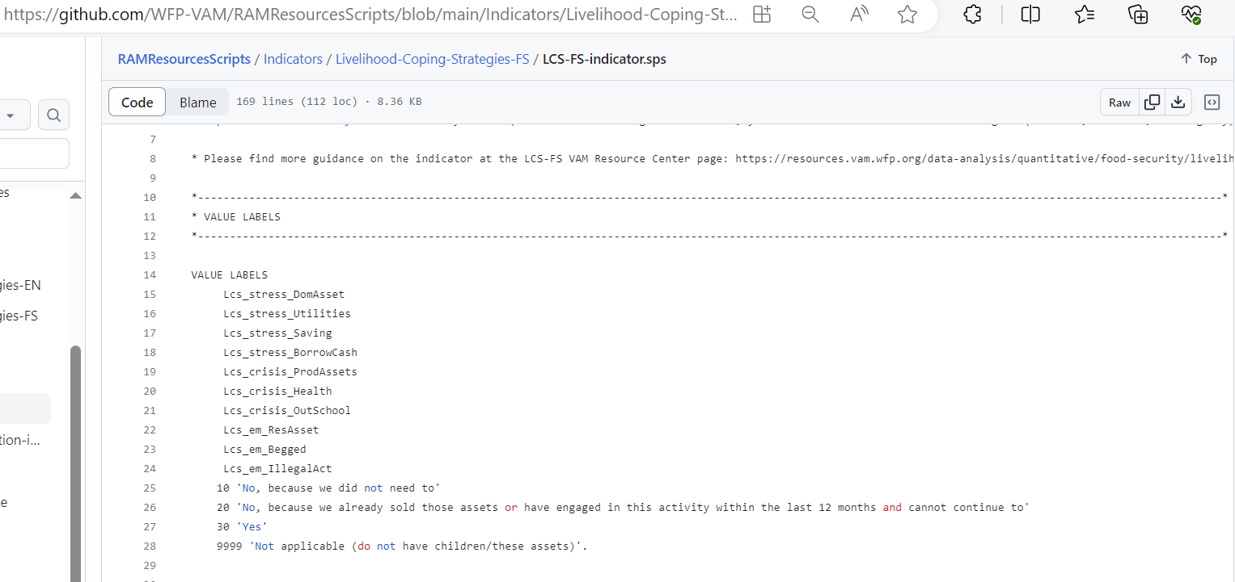
LCS-FS : GITHUB
Trouver les scripts SPSS, STATA et R sur
GitHub PAM RAM

Slide 49
Rapports

Slide 50
LCS-FS : EXEMPLE DE RAPPORT
"Les résultats de l'analyse de l'indicateur LCS-FS ont montré que 47 % des ménages interrogés ont déclaré avoir eu recours à des stratégies de survie au cours du mois précédent ou les avoir épuisées au cours des 12 derniers mois en raison d'un manque de nourriture ou d'argent pour l'acheter.
Les comparaisons entre les ménages dirigés par des femmes et ceux dirigés par des hommes ont montré une proportion plus élevée de ménages dirigés par des femmes ayant recours à des stratégies de gestion du stress en raison d'un manque de nourriture ou d'argent pour l'acheter. Cela peut s'expliquer par les possibilités de travail limitées des femmes. "
Figure 1 - Proportion de ménages dépendant de stratégies de survie pour leur sécurité alimentaire

Slide 51
LCS-FS : EXEMPLE DE RAPPORT
Figure 2 - Proportion de ménages dépendant de chacune des stratégies d'adaptation des moyens de subsistance pour assurer leur sécurité alimentaire
"Lorsque l'on examine les résultats de l'analyse des stratégies individuelles de survie, il apparaît que l'emprunt d'argent pour couvrir les besoins alimentaires (30%), l'utilisation de l'épargne (16%), ainsi que la réduction des dépenses de santé essentielles (15%), sont les stratégies les plus souvent appliquées par les ménages.
En outre, une proportion relativement élevée de ménages (9 %) a eu recours à la vente de leur dernier animal femelle. Le recours à cette stratégie peut avoir des conséquences négatives à long terme sur les moyens de subsistance des ménages touchés, car il peut être difficile d'inverser cette stratégie ; les animaux femelles sont les biens reproductifs des éleveurs, qui fournissent à leurs ménages du lait et davantage d'animaux pour la génération de revenus".

Slide 52
Ressources disponibles

Slide 53
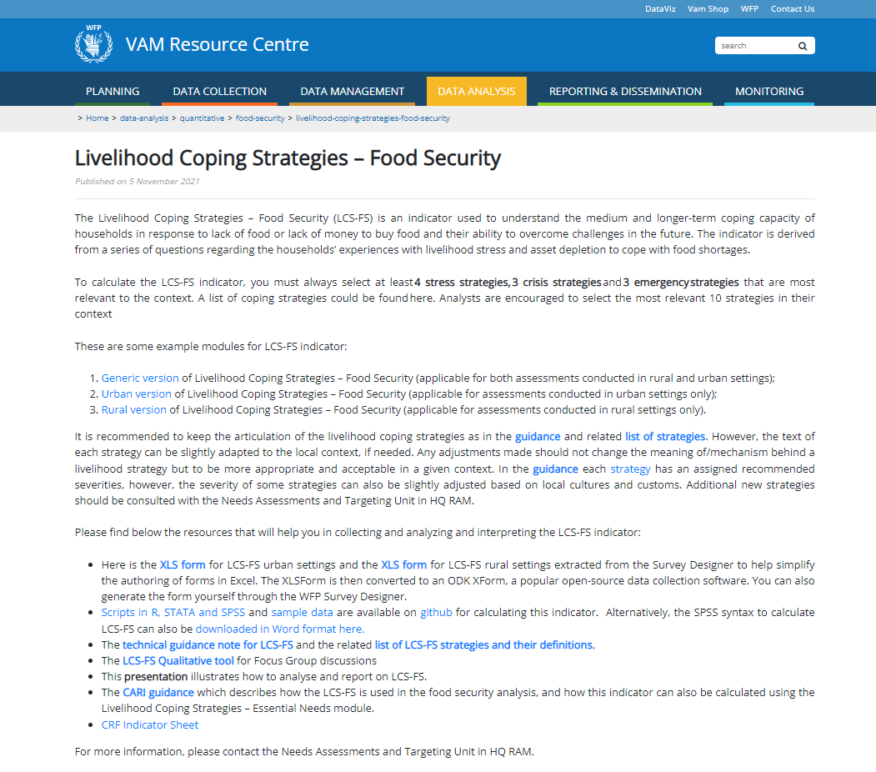
LCS-FS : Centre de ressources VAM
Pour plus d'informations et de conseils, voir
LCS-FS (Centre de ressources)

Slide 54
Merci de votre attention !

